Slide 1


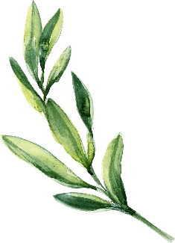


Măng Non
Tiếng Việt 4
TẬP ĐỌC
Tiếng Việt 4
BÈ XUÔI SÔNG LA
Bè xuôi sông La
Vũ Duy Thông

Slide 2



Mục tiêu bài học
Mục tiêu bài học
01
02
04
Kiến thức
Hiểu ND: Ca ngợi vẻ đẹp của dòng sông La và sức sống mạnh mẽ của con người Việt Nam (trả lời được các câu hỏi trong SGK)
03
Kĩ năng
Đọc trôi chảy, rành mạch bài tập đọc. Biết đọc diễn cảm một đoạn thơ với giọng nhẹ nhàng, tình cảm. Học thuộc lòng bài thơ
Năng lực
NL giao tiếp và hợp tác, NL giải quyết vấn đề và sáng tạo, NL ngôn ngữ, NL thẩm mĩ.
Phẩm chất
Yêu quý cảnh vật và con người Việt Nam

Slide 3


Những dòng sông quê hương luôn là nguồn cảm hứng sáng tạo của thơ ca nhạc họa. Rất nhiều những dòng sông đã đi vào trang sách nuôi lớn tâm hồn bao thế hệ trẻ thơ, đi vào lời ca đằm thắm dịu dàng.

Slide 4

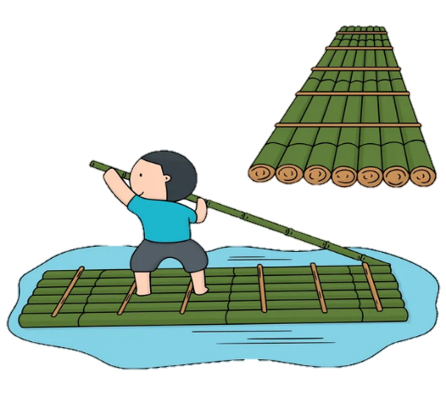

Bài thơ Bè xuôi sông La được tác giả Vũ Duy Thông viết vào năm 1969, khi nhà thơ công tác tại Hà Tĩnh trong thời kì kháng chiến chống Mỹ.

Slide 5



Bè xuôi sông La
BÈ XUÔI SÔNG LA
1
LUYỆN ĐỌC
LUYỆN ĐỌC

Slide 6
Sông La ơi sông La
Trong veo như ánh mắt
Bờ tre xanh im mát
Mươn mướt đôi hàng mi.
Bè đi chiều thầm thì
Gỗ lượn đàn thong thả
Như bầy trâu lim dim
Đằm mình trong êm ả
Sóng long lanh vẩy cá
Chim hót trên bờ đê.
Bè xuôi sông La
BÈ XUÔI SÔNG LA
Ta nằm nghe, nằm nghe
Giữa bốn bề ngây ngất
Mùi vôi xây rất say
Mùi lán cưa ngọt mát
Trong bom đạn đổ nát
Bừng tươi nụ ngói hồng
Đồng vàng hoe lúa trổ
Khói nở xòa như bông.
Bè ta xuôi sông La
Dẻ cau Cùng táu mật
Muồng đen và trai đất
Lát chun rồi lát hoa.
Vũ Duy Thông

Slide 7

Sông La ơi sông La
Trong veo như ánh mắt
Bờ tre xanh im mát
Mươn mướt đôi hàng mi.
Bè đi chiều thầm thì
Gỗ lượn đàn thong thả
Như bầy trâu lim dim
Đằm mình trong êm ả
Sóng long lanh vẩy cá
Chim hót trên bờ đê.
CHIA KHỔ
CHIA KHỔ
Bè xuôi sông La
BÈ XUÔI SÔNG LA
Khổ 2
Ta nằm nghe, nằm nghe
Giữa bốn bề ngây ngất
Mùi vôi xây rất say
Mùi lán cưa ngọt mát
Trong bom đạn đổ nát
Bừng tươi nụ ngói hồng
Đồng vàng hoe lúa trổ
Khói nở xòa như bông.
Bè ta xuôi sông La
Dẻ cau Cùng táu mật
Muồng đen và trai đất
Lát chun rồi lát hoa.
Khổ 1
Khổ 3
Vũ Duy Thông

Slide 8

Luyện đọc từ
Luyện đọc từ

Slide 9


dẻ cau
vàng hoe
táu mật
ngây ngất
muồng đen
trai đất

Slide 10

Giải nghĩa từ

Slide 11


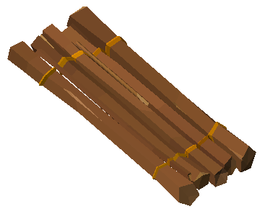
Sông La:
Con sông thuộc tỉnh Hà Tĩnh
Lán cưa:
Nơi tập trung gỗ lại và sau đó rã gỗ ra thành cột, kèo, ván, …
Bè:
Các cây được ken vào nhau hoặc xếp chồng lên nhau và buộc lại rồi thả trôi trên sông: bè gỗ, bè tre, bè chuối.
Dẻ cau, táu mật, muồng đen, trai đất, lát chun, lát hoa:
Tên các loại gỗ quý

Slide 12





Cùng tìm hiểu về các loại gỗ
quý hiếm

Slide 13
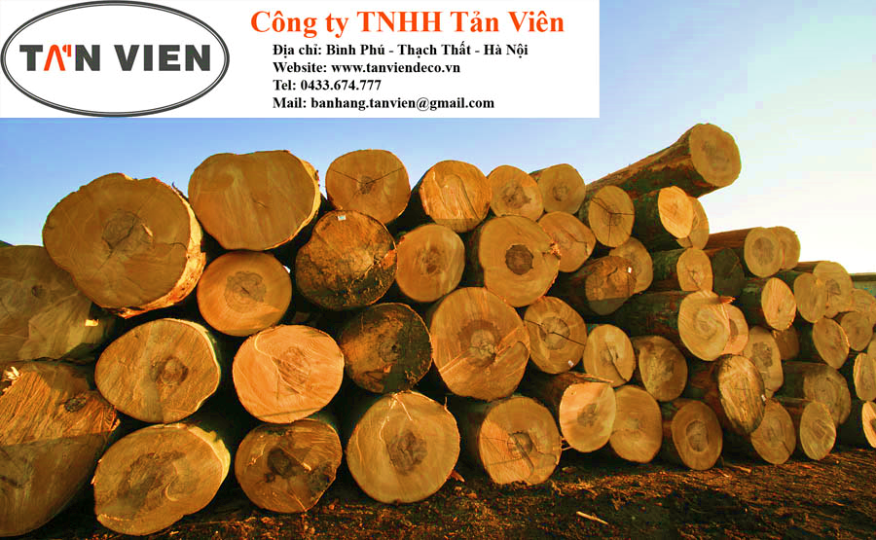

Gỗ cây
Dẻ cau

Slide 14
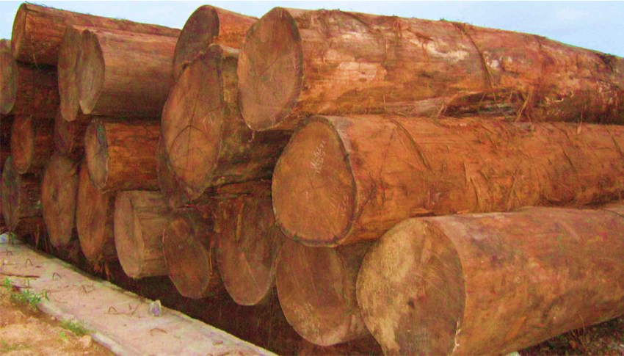

Gỗ cây
Táu mật

Slide 15
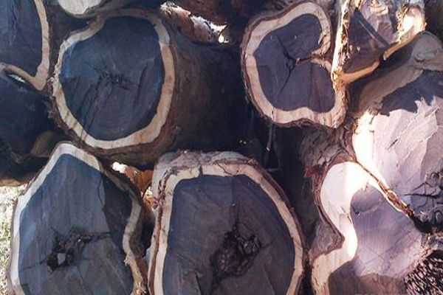
Gỗ cây
Muồng đen

Slide 16
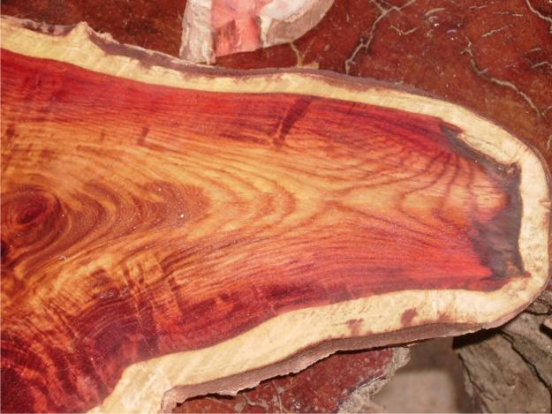
Gỗ cây
Trai đất

Slide 17
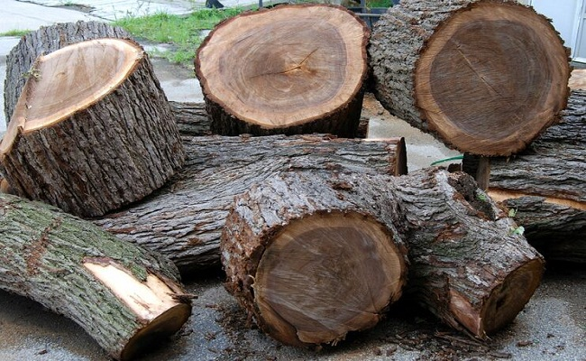

Gỗ cây
Lát chun, Lát hoa

Slide 18

Hãy giữ gìn và bảo vệ rừng

Slide 19
2
Tìm hiểu bài
Tìm hiểu bài

Slide 20


Sông La đẹp như thế nào?
Nước sông La trong veo như ánh mắt. Hai bên bờ, hàng tre xanh mướt như đôi hàng mi. Những gợn sóng được nắng chiếu long lanh như vẩy cá. Người đi bè nghe thấy được cả tiếng chim hót trên bờ đê.

Slide 21


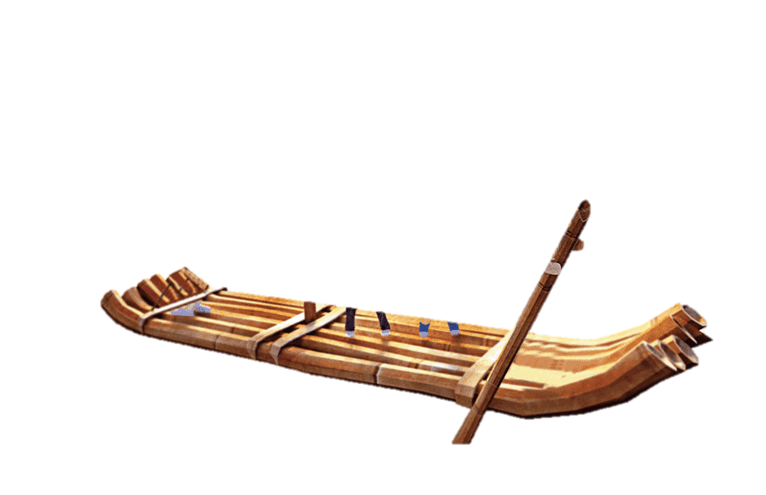

Chiếc bè gỗ được ví với đàn trâu đằm mình thong thả trôi theo dòng sông.
Cách so sánh như thế làm cho cảnh bè gỗ trôi trên sông hiện lên rất cụ thể, sống động.
Câu 2
Chiếc bè gỗ được ví với cái gì?
Cách nói ấy có gì hay?

Slide 22
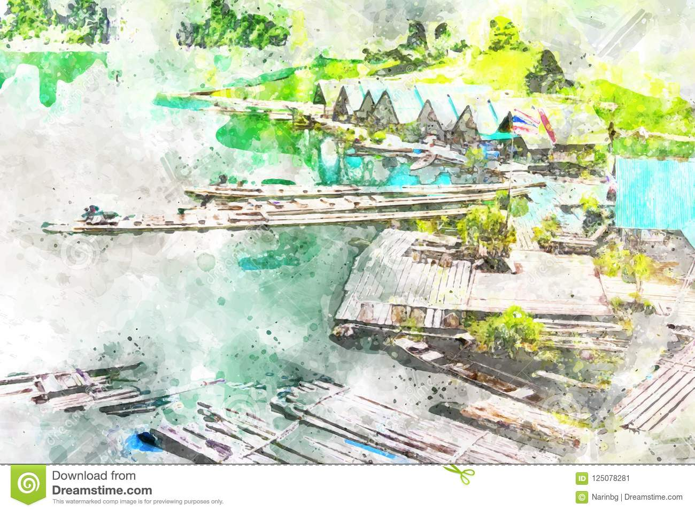
Khổ thơ 1 và 2 nói lên vẻ đẹp bình yên trên dòng sông La.

Slide 23

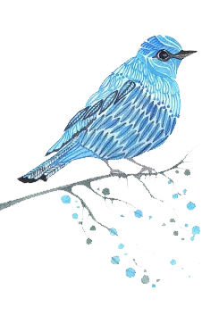
Câu 3: Vì sao đi trên bè, tác giả lại nghĩ đến mùi vôi xây, mùi lán cưa và những mái ngói hồng?
Vì tác giả mơ tưởng đến ngày mai, những chiếc bè gỗ được chở về xuôi sẽ góp phần vào công cuộc xây dựng lại quê hương đang bị chiến tranh tàn phá.

Slide 24

Câu 4
Hình ảnh
“Trong đạn bom đổ nát, bừng tươi nụ ngói hồng” nói lên điều gì?
Nói lên tài trí và sức mạnh của nhân dân ta trong công cuộc dựng xây đất nước.

Slide 25
Khổ thơ 3 nói lên sức sống mạnh mẽ của con người Việt Nam

Slide 26
Nội dung bài học
Nội dung bài học
Ca ngợi vẻ đẹp của dòng sông La và sức sống mạnh mẽ của con người Việt Nam
Diệu Hiền
Măng Non

Slide 27
3
Luyện đọc diễn cảm
Luyện đọc diễn cảm

Slide 28
Sông La ơi sông La
Trong veo như ánh mắt
Bờ tre xanh im mát
Mươn mướt đôi hàng mi.
Bè đi chiều thầm thì
Gỗ lượn đàn thong thả
Như bầy trâu lim dim
Đằm mình trong êm ả
Sóng long lanh vẩy cá
Chim hót trên bờ đê.
Ta nằm nghe, nằm nghe
Giữa bốn bề ngây ngất
Mùi vôi xây rất say
Mùi lán cưa ngọt mát
Trong bom đạn đổ nát
Bừng tươi nụ ngói hồng
Đồng vàng hoe lúa trổ
Khói nở xòa như bông.

Slide 29
DẶN DÒ
Học thuộc lòng bài thơ

Slide 30
CHÚC CÁC EM HỌC TỐT!

